Slide 1
Psychiatric emergency

Slide 2

تقسیم بندی بیماریهای روانی از نظر شدت و ضعف
Neuroz.1
Psychos.2

Slide 3
نوروزها

Slide 4
نوروزها گروهی از اختلالات روانی خفیف هستندکه گرچه با نام بیماری اعصاب معروفنداما براحتی قابل تشخیص نیستند

Slide 5
نوروز ,عملکرد های اصلی شخصیت را دربرنمیگیرد و فرد به آن آگاهی دارد. افراد نوروتیک در مجموع تعدادی ویژگی مشترک دارند. مثلا خود را ناراحت حس می کنند، نقش اجتماعی خود را از یاد می برند، در مقابل دیگران خود را از یاد می برند، خوابهایشان اختلال دارد؛ روابط جنسی آنها مختل است و...

Slide 6
جنبه های مشترک نوروز
زندگی انسان نوروتیک را نیروهای مرموز تاریک ، نیروهایی که فرد هیچ کنترلی بر آن ندارد اداره می کنند.
شخص نوروتیک به طور ناخودآگاه سعی می کند رنج های خود را با راه حلهای سازشکارانه حل کند.
انسان نوروتیک همیشه قربانی تعارض های درونی خود است.

Slide 7
فرد نوروتیک در اضطراب دایمی بسر می برد.اضطرابی که گاهی مبهم و گاهی بسیار وحشتناک است.
شخص نوروتیک اغلب حرکات کودکانه دارد.
فرد نوروتیک نمی تواند با واقعیت و اجتماع خود سازگار شود.

Slide 8
نحوه شناسايي بيماران خفيف رواني
بيمار دلهره و اضطراب و بيقراري داردو اغلب عصباني و پرخاشگر است
بيمار غصه دار و نوميد است و نسبت به كاروزندگي و اطرافيان خود رفتار مناسب نشان نمي دهد
بيمار ترسهاي بي مورد دارد
احساس سستي ،وكوفتگي در بدن مي كند

Slide 9
احساس درد در نقاط مختلف بدن از جمله سر وگردن ،دست وپا ،شكم ،كمرواندامها دارد
احساس بي اشتهايي ،افسردگي و همچنين وسواس دارد
اين علائم با كم و زياد شدن فشارها و مشكلات زندگي كم و زياد مي شود و گاه ماهها و سالها ادامه پيدا مي كند

Slide 10
نوروزهای مهم
(آستنی ونوروآستنی)1.Asteny and Neuro Asteny
(اضطراب)2.Anxiety
(وسواس)3.Obesession
(ترس های مرضی )4.Phobia
(هیستری 5.Heistry (
(بدبینی)6.Paranoia

Slide 11
Astenia
آستنی یعنی ضعف عصبی یا کمبود نیرو
افراد مبتلا به آستنی به محض اینکه از خواب بیدار می شوند احساس شدید خستگی می کنند و به دشواری می توانند کار کنند.این فرد تمرکز حواس ندارد و احساس میکند سرش پوک است.
علت های آن عبارتند از کار زیاد، محیط اجتماعی خسته کننده، مسمومیت ها و...

Slide 12
Neuroasteny
در واقع سستی کلی دستگاه عصبی است و دستگاه عصبی نظم خود را از دست می دهد و از نشانه های آن خستگی زیاد، احساس ناتوانی جسمی و خستگی عصبی، ماهیچه ای و مغز را نام برد.
در این بیماری واکنش های بیمار غیر منتظره، متغیر، ناگهانی و متضاد و بی حساب است.بیمار با کوچکترین بهانه و به شدت عصبانی می شود، از شادی به غم عمیق روی می آورد بدون آنکه کسی بتواند آن را پیش بینی کند.

Slide 13
Anixety
هر موجود باهوشی اضطراب دارد و اضطراب یک حالت کاملا طبیعی است ولی موقعی مساله ساز می شود که از تحمل انسان فراتر رود.
اضطراب عبارت است از واکنش در مقابل خطری که وجود خارجی ندارد.
از نشانه های اضطراب رنگ پریدگی، ضربان سریع قلب، عرق کردن، تشنج اعضای داخلی و ...

Slide 14
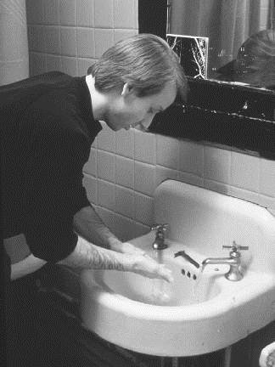
Obsession
-انجام مداوم و تکراری یک عمل ویا تمرکزمداوم وپیاپی درفکرکردن به یک موضوع (درگیری فکری وعملی به کار)

Slide 15
Phobia
نوعی وسواس است که علایم آن عبارت است از ترس از یک اندیشه،یک شی یا یک موقعیت معین.
ترس مرضی ترسی است که کل زندگی فرد را تحت الشعاع خود قرار می دهد، به صورت یک وسواس خاص در می آید و گاهی مانع هر نوع فعالیت طبیعی فرد می شود.

Slide 16
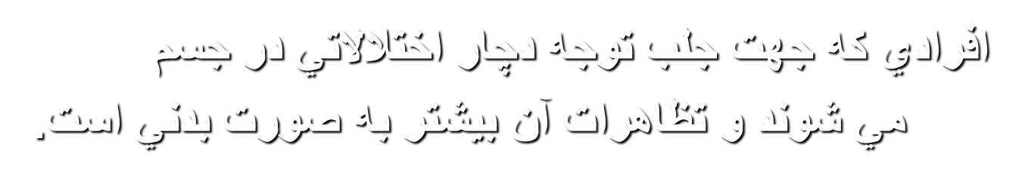
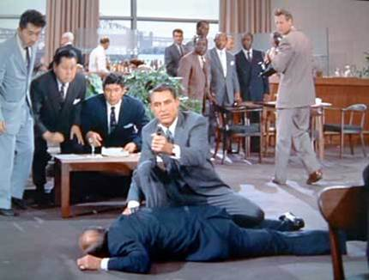
Heistry

Slide 17
بسیاری از پزشکان قدیمی هیستری را بیماری زنانه می پنداشتند اما امروزه همه می دانند که این بیماری هم در زنان و هم در مردان دیده می شود.

Slide 18
Paranoia
بیماری پارانویا ,بیماریه تغییر شکل شخصیت است.
انسان پارانویایی کسی است که در زبان عامیانه می گویند: جنون خود بزرگ بینی و جنون جور و ستم دارد.
از نشانه های آن می توان به: غرور نامحدود، ریاکاری، خودخواه و طلبکاری اشاره کرد.

Slide 19
Treatment
هیستری:آرام کردن بیمار واطرافیان-ضد افسردگی (درصورت وجود افسردگی)
فوبیا:رفتار درمانی
وسواس:لیتیوم-فلوکستین(SSRIs)-رفتار درمانی

Slide 20
اگزازپام وکلردیاز پوکسید دو داروی ضد اضطراب وایمی پرامین وفلوکستین دو داری ضد افسردگی است که توسط پزشکان در اغلب بیماران نوروتیک تجویز می شود .

Slide 21
فلوکستین یکی از جدید ترین داروهای ضد وسواس نیزمی باشد .

Slide 22
تابلوی اصلی
در غالب نوروزها،تنش،ترس،نگرانی،افسردگی،عصبانیت وپرخاشگری،مشکل خواب،اشتها ودردهای پراکنده است.
نوروزها اغلب بدنبال فشارهاوکشمکشهای روانی ومحیطی وبر روی یک زمینه مستعد بوجود می آیند.

Slide 23
در برخورد با بيماران خفيف رواني موارد زير را رعايت كنيد:
به خوبي و با حوصله و صميميت به درد دل آنان گوش دهيد
به بيمار آرامش و اطمينان دهيد كه شكايات جسمي او ،نشان دهنده بيماري خطرناكي نيست و قابل رفع مي باشد.
راه حلهاي مختلف حل مشكلات را بابيماربه بحث ومشاوره بگذاريد

Slide 24
به بيماران اطمينان دهيد كه ناراحتي آنان چندان نگران كننده نيست.
به بيماران كمك كنيد تا با ايجاد اعتماد به نفس ،حضور در جلسات مذهبي ،عمل به دستورات ديني ،توكل و ايمان به خداوند به زندگي خود ارزش و معناي بيشتر دهند.
به بيماران بياموزيد كه دوست داشتن ديگران ،محبت كردن به اطرافيان و لذت بردن از چیزهایی مثل پرورش گل وگياه فشارها ونگرانيها را كم مي كند و به فرد آرامش مداوم مي بخشد.

Slide 25
Psychos

Slide 26
Pshychos
ناراحتي شديد رواني حالت غير طبيعي در رفتار و گفتار بيمار است كه برخي از مردم به آن جنون يا ديوانگي مي گويند.
گاه به صورت تدريجي و زماني ناگهاني ايجاد مي شود.

Slide 27
اين بيماران به غلط ناراحتي خود را به سحر و جادو نسبت مي دهند.
آنها خود را بيمار نمي دانند و براي درمان مراجعه نمي كنند.
رفتار غير عادي آنان براي مردم و خودشان ايجاد مزاحمت مي نمايد.

Slide 28
نحوه شناسایی بیماران شدید روانی
بيمار اغلب حرفهاي بي ربط و غير منطقي مي زند. مثلا مي گويد من خدا يا پيغمبر هستم ،
بيمار افكار هذياني دارد و فكر مي كند همه قصد آسيب رساندن به او را دارند.
بيمار بي دليل خوشحال است و مدام مي خندد، پر حرف است وشكلك در مي آورد، بي خوابي شديد دارد

Slide 29
دچار كم خوري وپر خوري ونيز آشغال خوري مي شود. زود عصباني مي شودوبي دليل گريان وخندان مي شود.
گاه به ديگران حمله مي كند و گاه ممكن است به خود آسيب برساند.
وسايل و چيزهاي غير ضروري را بيهوده و بي هدف جمع مي كند (آشغال جمع كردن)

Slide 30
انواع پسیكوزها يا بيماري شديد رواني
1.اسکیزوفرن
2.اختلال هذیانی
3.اختلال پسیکوتیک گذرا
4.اختلال اسکیزوفرنی فرم

Slide 31
5.اختلال اسکیزوافکتیو
6.اختلال پسیکوتیک مشترک
7.پسیکوتیک ناشی از بیماری طبی عمومی
8.اختلال پسیکوتیک ناشی از مواد
9.اختلال پسیکوتیک NOS طبقه بندی نشده

Slide 32
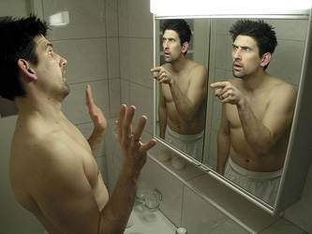
اسکیزوفرن

Slide 33
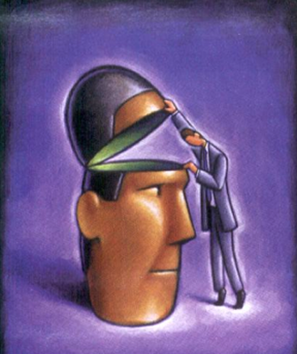

فرن :به معنی ذهن است
.

Slide 34
اسکیزوفرن ؟؟سرطان اعصاب
درواقع اسکیزوفرنی اختلالی است که تمام جنبه های زندگی قربانی را دربر می گیرد
این اختلال درخلال دوره های حاداز طریق هذیان ,توهم,
افکارغیرمنطقی ,تکلم بی ربط ورفتارهای عجیب وغریب

Slide 35
در اسکیزوفرن افزایش دوپامین ,وکاهش گابا,سروتونین ونوراپی نفرین راداریم
اختلال درسیستم ایمنی وکاهش سطحی FSHوLH فرد را مستعد اسکیزوفرن می کند.

Slide 36
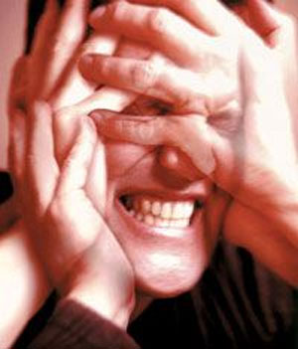
روانی می باشد.
اسکیزوفرن مزمن ترین وپرهزینه ترین اختلال

Slide 37
هيچ آزمايشي براي تشخيص شيزوفرني وجود ندارد

Slide 38
يك روانپزشك براي تشخيص بايد بيمار را از طريق مصاحبه با شخص و اعضاي خانواده مورد آزمايش قرار دهد. سوالات پزشك مي‌تواند در رابطه با مدت ظهور علائم، تغييراتي كه در توانايي شخص براي نحوه عملكرد و انجام كارها ايجاد شده، زمينه شكل‌گيري بيماري، سابقه ژنتيكي و خانوادگي و چگونگي تاثير داروها باشد. اسكن‌هاي مغزي (مانند CT يا MRI)‌ و آزمايشات خون ممكن است به منتفي دانستن اختلالات ديگر كه علائمي شبيه به شيزوفرني دارند، كمك كنند.

Slide 39
تست غربالگري براي آگاهي از وجود شيزوفرني
در اين تست سوالاتي مطرح شده است كه اشخاص براساس آنچه معمولا احساس مي‌كنند يا در يك ماه گذشته احساس كرده‌اند، به آنها پاسخ مي‌دهند، براي هر سوال 6 گزينه «به هيچ وجه»، «كمي»، «تا اندازه‌اي»، «نسبتا»، «كاملا زياد» و «در تمام مدت» در نظر گرفته شده است. اگر پاسخ‌هايتان به بيش از 4 سوال مثبت است، بهتر است با يك روانپزشك مشورت كنيد.

Slide 40
1 ـ من احساس مي‌كنم ديگران فكر و احساسات مرا كنترل مي‌كنند.
2 ـ من چيزهايي را مي‌شنوم و مي‌بينم كه ديگران نمي‌شنوند و نمي‌بينند.
3 ـ من احساس مي‌كنم برايم دشوار است منظور خود را طوري بيان كنم كه ديگران بتوانند درك كنند.
4 ـ احساس مي‌كنم نمي‌توانم در هيچ يك از كارهايي كه با ديگران از جمله خانواده و دوستان مشترك باشد، شركت كنم.

Slide 41
5 ـ به چيزهايي درباره واقعيت و دنياي اطرافم اعتقاد دارم كه به نظر نمي‌رسد ديگران به آنها اعتقاد داشته باشند.
6 ـ وقتي درباره چيزهايي كه مي‌بينم و مي‌شنوم به ديگران مي‌گويم، آنها باور نمي‌كنند.
7 ـ من نمي‌توانم به آنچه كه فكر مي‌كنم، اعتماد كنم زيرا نمي‌دانم واقعي است يا نه.
8 ـ قدرت‌هاي سحرآميزي دارم كه ديگران ندارند و نمي‌توانند توجيه كنند

Slide 42
9 ـ ديگران عليه من توطئه مي‌كنند.
10 ـ جمع كردن افكار برايم دشوار است.
11 ـ ديگران با من ناعادلانه رفتار مي‌كنند، چراكه نسبت به توانايي‌هاي خاص من حسادت مي‌ورزند.
12 ـ من با شخص يا اشخاصي درون سرم صحبت مي‌كنم كه هيچ‌كس ديگري نمي‌تواند بشنود

Slide 43
مهم ترین نشانه اسکیزوفرن چیست؟

Slide 44
انواع اسکیزوفرن
3.پارانوئید
4.نوع نامتمایز
1.هبه فرنیک (آشفته)
2.کاتاتونیک
5.نوع باقیمانده

Slide 45
دربین انواع اسکیزوفرن مشکل ترین نوع کدام است؟

Slide 46
هبه فرنیک
اکثرا فعال هستند ولی رفتاربدون هدف دارند
اکثراین افرادتمایل به جمع کردن وسایل وتشکیل کلکسیون دارند

Slide 47
کاتاتونیک
ویژگی بارزومشهودآن ,اختلال بارزدرعملکردهای حرکتی می باشد
اکولالیا واکوپراکسیا دراین اختلال دیده می شود

Slide 48
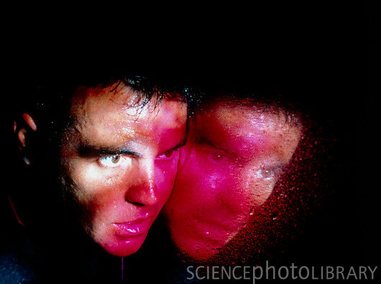
برای تشخیص کاتاتونیک باید حداقل 2موردازمواردزیروجودداشته باشد
بی حرکتی به صورت کاتالپسی
منفی کار بسیارشدید
مقاومت بدون انگیزه درمقابل دستورات
انعطاف مومی شکل اندام
پژواک کلام ورفتار
حرکات عجیب غریب واداواطوار

Slide 49
پارانوئید
یک تشخیص دراسکیزوفرنی پارانوئید,انزوااجتماعی به
علت تخریب درتوانایی برقراری ارتباط می باشد.
پارانوئیدبهترین پیش آگهی رادربین اسکیزوفرن ها دارد.

Slide 50
نامتمایز
بیمارانی که درآن ها رفتار اسکیزوفرن مشهودمی باشد ولی نمی توان آن رادرگروه خاصی طبقه بندی نمود

Slide 51
اختلال هذیانی
مانند پارانوئید که اختلال پسیکوتیک مزمن ,به همراه هذیان های (سوظن ,حسادت,گزندوآسیب)که با پیشرفت بیماری به صورت عقاید بزرگ منشی وهذیان های مذهبی بروز می کند0

Slide 52
در مواجه با اختلالات هذیانی مهم ترین اقدام پرستاری مواجه بیماربا واقعیت است

Slide 53
اختلال پسیکوتیک گذرا
اختلال پسیکوتیک به مدت کمتر از یک ماه که عامل اصلی آن ممکن است یک حادثه استرس زا یا ناگواربیرونی باشد0

Slide 54
اختلال اسکیزوفرنی فرم
هماننداسکیزوفرن می باشد که درآن توهم وهذیان دیده می شود,ولی مدت آن کم تر از 6ماه به طول می انجامد.

Slide 55
اختلال اسکیزوافکتیو
دراین اختلال بیمار هم علائم اسکیزوفرن وهم مانیا را دارد که به همراه سرخوشی زیادیاعلائم افسردگی دیده می شود.

Slide 56
اختلال پسیکوتیک مشترک
به جنون دوتایی (Folie a deux) معروف است که نوعی هذیان در 2نفراست که اکثر افراد با هم رابطه نزدیک مثل (دوخواهر) دارند.غالبا یکی ازاین افراد,وابسته به دیگری وازهوش کم تری برخوردار می باشد.

Slide 57
پسیکوتیک ناشی ازبیماریهای طبی عمومی
توهمات وهذیان یا رفتار غیرطبیعی که دراثربعضی بیماری ها نظیرصرع تمپورال ,مننژییت یاتومورهای مغزی به وجود می آید

Slide 58
اختلالات پسیکوتیک ناشی ازمواد
غالبا دراثرمصرف داروهای روان گردان ,مانندتوهم زاها چبه وجود می آید(مانندکراک,اکس,کوکائین)

Slide 59
اختلال پسیکوتیک NOSطبقه بندی نشده
مانند پسیکوز بعدزایمان که 72-48ساعت بعدزایمان رخ می دهد ویاوجودسندرم کابگراس که بیمارتصور می کند همزاد دارد.

Slide 60
درمان
درمان بسته به علت جنون متفاوت است. بستری شدن در بیمارستان اغلب برای اطمینان از ایمنی بیمار لازم است. گروه درمانی یا مشاوره روانی نیز کمک کننده است.

Slide 61
دارو درمانی
اسكيزو فرنیاوسایر سایکوز ها:
آنتی سایکوتیک ها:تیپیک وآتیپیک
کلرپرومازین-تری فلوپرازین-پرفنازین –فلوفنازین(تزریقی در فرم مزمن هر2-6هفته)
+آنتی کولینرژیک(تری هگزیفنیدیل)
سایکوز حاد نیاز به بستری دارد
افسردگی شدید:
ایمی پرامین-آمی تریپتیلین
مانیک-دپرسیون:
لیتیوم-کاربامازپین-سدیم والپروئیت

Slide 62
شوک درمانی
روش در مانی مفیدولی در بعضی از بیماریهای روانی نظیر افسردگی شدیدوبعضی پسیکوزهای غیرقابل کنترل وخطرناک است.اگر
الکترو شوک به موقع
وبجا
استفاده شودبرای بیمار
مفیدتر
وکم ضرر تر از سایر
روشهای در مانی است.

Slide 63
به بیماران وخانواده آنان یادآور شویدکه این داروهااعتیاد آور نیست ومعده یا کبد را خراب نمی کند وموجب عقیمی نمی شود.

Slide 64
پژوهشگران ایرانی موفق به شناسایی تاثیر داروی ضد التهابی «سلکوکسیب» به عنوان درمان کمکی در بیماران مبتلا به اسکیزوفرنیا شدند که می‌تواند گامی نو در درمان مبتلایان به این بیماری باشد.

Slide 65
تاثیرسمنوووسنبل الطیب در اختلالات روانی
سمنو ؟؟؟
سمنوبه سلامت افراد وپیشگیری از پاره ای از بیماریها از جمله Psychos وSchizophrenia کمک می کند
سمنوهم چنین در بی خوابی عصبی وآرامش اعصاب دارای اثرات شفا بخش هست .

Slide 66

سنبل الطیب
علفی چندساله ,پایا ,بومی اروپا وآسیا با ساقه گرد ,توخالی ,تاحدی کرک دارودارای شیار های عمیق است
قسمت مورد استفاده این گیاه ریشه آن است

Slide 67
ریشه سنبل الطیب حاوی یک درصد اسانس است
سنبل الطیب بایددرحرارت کم خشک شود زیرادرحرارت بالا تمام اثردارویی آن ازبین می رود.

Slide 68
خواص دارویی سنبل الطیب
تاثیرات سنبل الطیب برروی اعصاب مرکزی
کاهنده تحریکات عصبی
کاهنده خستگی
آرام بخش
ضداسترس

Slide 69
موثر در درمان افسردگی
برطرف کننده بی خوابی وبی حوصلگی بدون داشتن اثرات ثانوی نارکوتیک ها
کاهش کابوس
تسهیل سرعت خواب رفتن
ضد تشنج قوی
موثردردرمان سایکوز

Slide 70
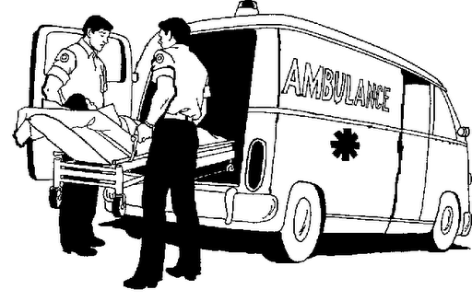
فوریت های روانپزشکی
فوریت روانپزشکی موقعیتی است ناگهانی وغیر منتظره که احتیاج به توجه فوری دارد وممکن است درهرکجا نظیر:خانه ,مدرسه ,بیمارستان ویا هر مکان دیگری رخ دهد .

Slide 71
در برخورد با بيماران شديد رواني موارد زير را رعايت كنيد:
با آنان با صداقت و صميميت بر خورد كنيد
با علاقه مندي به درد دل آنان و خانواده شان گوش دهيد
آنان را مورد محبت قرار دهيد
مواظب باشيد به بيمار و همراهانش توهين نشود، اورا كتك نزنند و از به كاربردن كلماتي مانند خل وديونه جلوگيري شود

Slide 72
اگر اين احتمال وجود دارد كه بيمار به خود و يا ديگران آسيب برساند ،با كمك گرفتن از بستگان بيمار اورا ارجاع فوري دهيد.
به همراهان بيمار اطمينان دهيد كه در صورت مصرف مرتب دارو تحت نظر پزشك بيماریش كنترل خواهد شد .
اگر اعتقاد به ايجاد بيماري رواني با سحرو جادو باشد با آنان درگير نشويد و آنها را تشويق كنيد در كنار استفاده از دعا و شفا ،دارو هم مصرف كنند.

Slide 73
غالبا فوریت روانپزشکی به صورت :
خودکشی /قطع عضو /آسیب به خود یا دیگران /رفتار غیرعادی به وجود می آید
قابل توجه اینکه اکثرمراجعات درنیمه شب صورت می گیرد

Slide 74
مهم ترین فوریت روان پزشکی چه می باشد؟

Slide 75
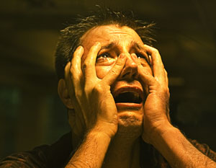
عوامل خطرسازومهم خودکشی
آگاهی بیمار از بیماری خود
افسردگی
سن جوانی
اقدام قبلی برای خودکشی
سومصرف مواد
مجرد بودن یا تنها زندگی کردن

Slide 76
خودکشی باکمبودسروتونین رابطه نزدیکی دارد

Slide 77
برخی داروهانظیر:
1.رزرپین
2.کورتیکواستروئید
3.داروهای فشارخون
4.وداروهای ضدسرطان
فردرامستعدافسردگی ومتعاقب آن خودکشی می کند.ظ

Slide 78
اقدامات
تمامی تهدید به خودکشی جدی بگیرید ,حتی اگر نمایشی باشد.
هالوپریدول عضلانی مفیدترین درمان اورژانسی دربیماران تهاجمی می باشد.
اسکیزوفرن کاتاتونیک به عنوان اورژانس روان پزشکی محسوب می شود.

Slide 79
رفتارهای غیرعادی
رفتارهایی غیرعادی که از نظر خود بیمار غیرعادی وعجیب نمی باشد:
خنده های بی مورد ,
لخت شدن درمعرض دید عموم
صحبت های بی ربط
حرکات وحشیانه

Slide 80
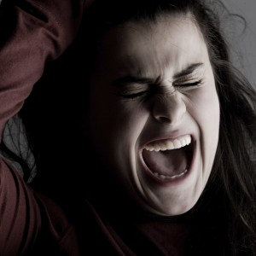
اقدامات پرستاری دررفتار های غیرعادی
1.به خاطر رفتار غیرعادی بیمار,هرگزوی راسرزنش یا با بیماربحث ومجادله نکنید .
2.درمراحل حاد ورفتاری که بیمارآگاهی به آن ندارد,بهترین روش کنترل تجویزداروهای آنتی سایکوتیک می باشد.

Slide 81
3.درتقویت رفتارمثبت بیمار از
شیوه اقتصاد ژتونی استفاده کنید.
4.تنبیه بیماردرصورت رفتار غیرعادی ,مثلا بیماری که پرخاشگری می کند راایزوله نگه دارید.

Slide 82
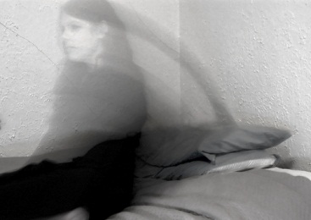
مداخلات پرستاری درمورد هذیان
هذیان های بیمار رد نمی کنیدوآن راهم قبول نمی کنید و همیشه سعی می کنید دربیمارشک ایجاد کنید
هیچ گاه هذیان ها وتوهمات غلط بیماررابه تمسخریا توهین نگیرید

Slide 83
هالوپریدول عضلانی مفیدترین درمان اورژانسی دربیماران تهاجمی می باشد.

Slide 84
ازهرگونه بحث ومجادله دراثبات غلط بودن هذیانات ,با بیماراجتناب کنید
به هذیانات بیمارخوب گوش دهید

Slide 85
مداخلات پرستاری درسوظن
علی رغم طرد شدن ازجانب وی به اوعلاقه نشان دهید
هرگزجلوی بیماربا کسی درگوشی یا آرام صحبت نکنید
مواظب رفتار غیرکلامی نظیرنگاه کردن ,خندیدن ,فاصله وحرکات بدن وچهره خود باشید

Slide 86
-اجتناب از هرگونه مخفی کاری
-اجتناب از سرزنش ومسخره وتوهین به بیمار

Slide 87
تفاوت نوروزبا سایکوزچیست؟

Slide 88
تفاوت نوروز و سایکوزبر درجه آگاهی شخص از حالت خود مبتنی است.
مثلا اگر کسی توهم دارد و شیطان را در جلوی خود میبیند و اگر بداند توهم او پوچ و بی اساس است نوروتیک خواهد بود اما اگر خیال کند که واقعا شیطان را میبیند سایکوتیک به حساب خواهد آمد.

Slide 89
.نوروزها بر خلاف پسیکوزها رابطه شان را با واقعیت از دست نداده اندواز بیماری ومشکل خود به خوبی آگاه هستند.

Slide 90
.نوروزها بر خلاف پسیکوزها رابطه شان را با واقعیت از دست نداده اندواز بیماری ومشکل خود به خوبی آگاه هستند.

Slide 91
Refrence
1.Textbook of medical –Surgical Nersing

Slide 92
غیر ممکنه بارونی از شادی و مهربونی رو برای کسی بفرستی و حداقل چند قطره از اون دستهای خودت رو خیس
نکنه
The End

Slide 93
Refrence
1.Textbook of medical –Surgical Nersing
2.

